Slide 1
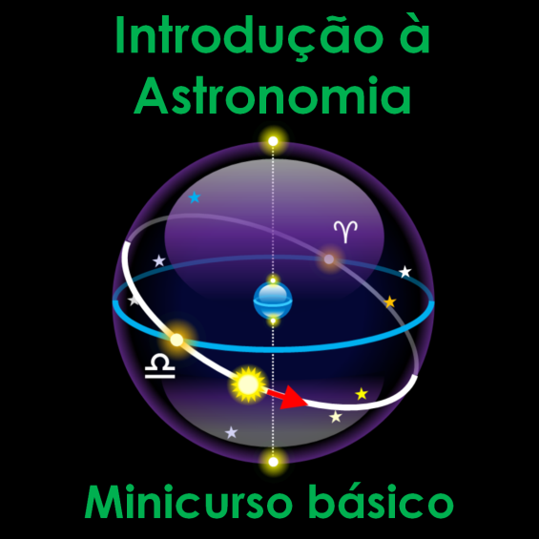
O Universo
Centro de Divulgação da Astronomia
Observatório Dietrich Schiel
André Luiz da Silva
Observatório Dietrich Schiel
/CDCC/USP

Slide 2
Universo geocêntrico

Slide 3
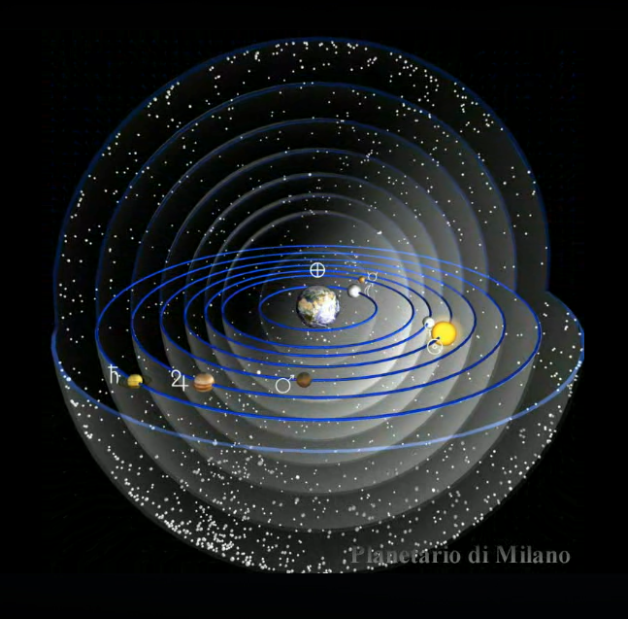
Modelo geocêntrico
Crédito: Planetário de Milão

Slide 4
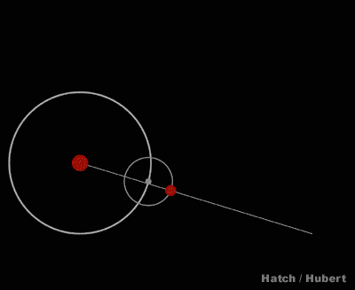
Epiciclo e deferente
Crédito da imagem: Dr Robert A. Hatch

Slide 5
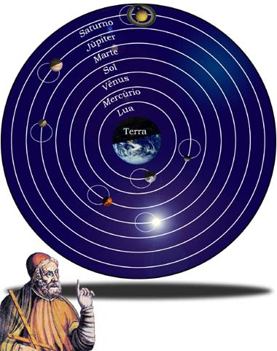
Modelo de Ptolomeu (sec. II)
Crédito da imagem: Salvador Nogueira, disponível em http://www.trekbrasilis.org

Slide 6
Universo heliocêntrico (ou quase)

Slide 7
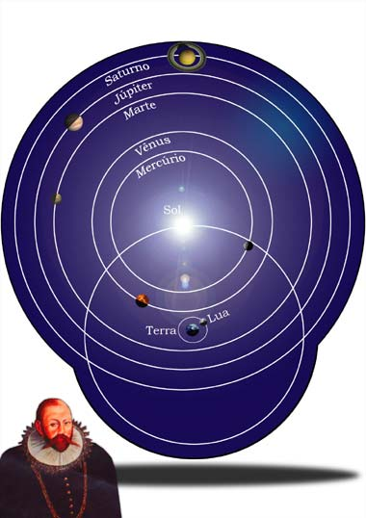
Modelo de Tycho (séc. XVI)
Crédito da imagem: Salvador Nogueira, disponível em http://www.trekbrasilis.org

Slide 8
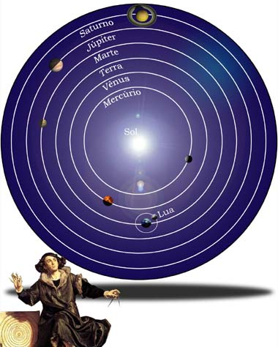
Modelo de Copérnico (séc. XVI)
Crédito da imagem: Salvador Nogueira, disponível em http://www.trekbrasilis.org

Slide 9
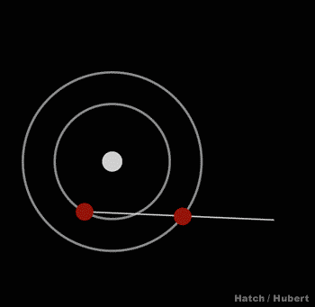
Modelo Heliocêntrico e movimento planetário
Crédito da imagem: Dr Robert A. Hatch

Slide 10
Modelo de Copérnico
Crédito da imagem: Salvador Nogueira, disponível em http://www.trekbrasilis.org

Slide 11
Universo galactocêntrico

Slide 12
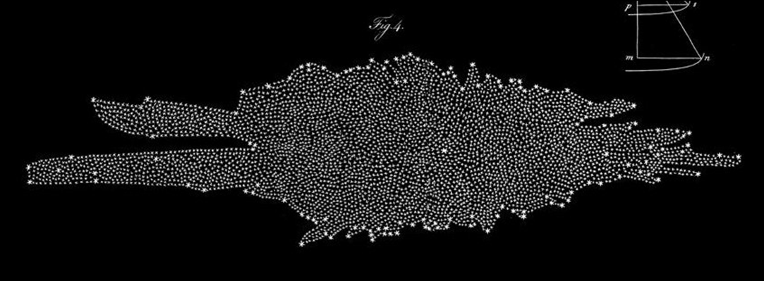
Universo de Herschel (séc. XVIII)
Crédito da imagem: http://www.astronomy.ohio-state.edu

Slide 13
Sol no centro da Via Láctea?

Slide 14
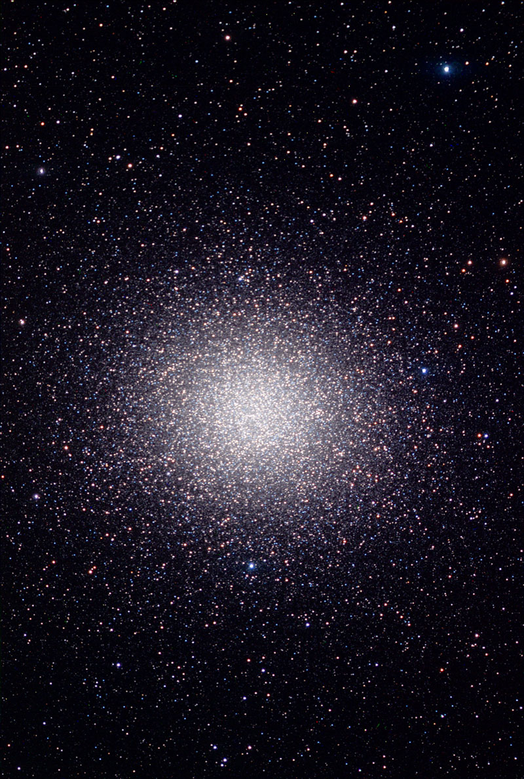
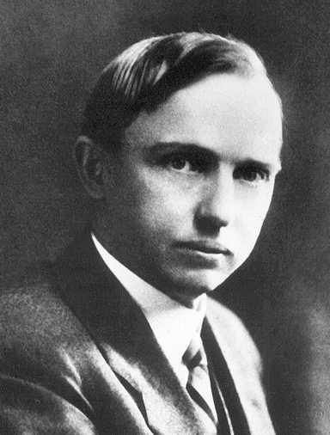
Shapley e os aglomerados globulares
Omega Centauri
Harlow Shapley (1885-1972)
Crédito das imagens: Omega Centauri: Telescópio Espacial Hubble; Harlow Shapley: American Institute of Physics Niels Bohr Library

Slide 15
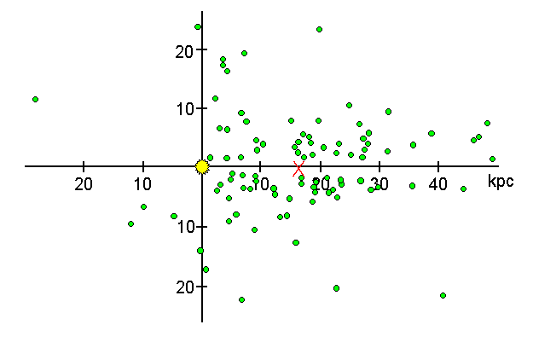
Distribuição dos AG’s
Crédito da imagem: http://www.astronomy.ohio-state.edu

Slide 16
Universo “sem centro”

Slide 17
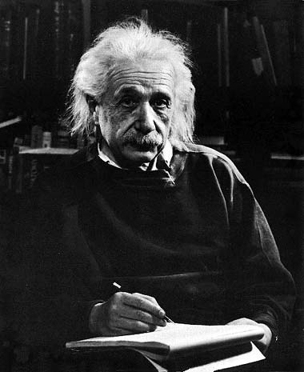
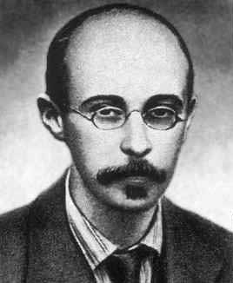
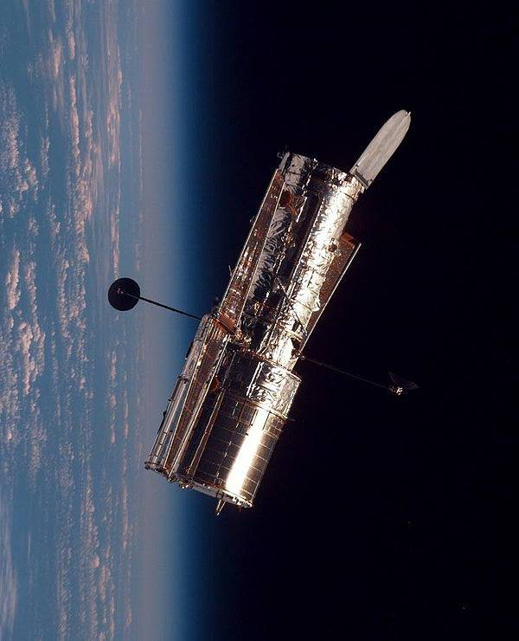
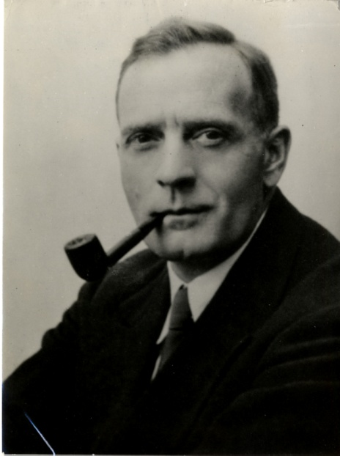
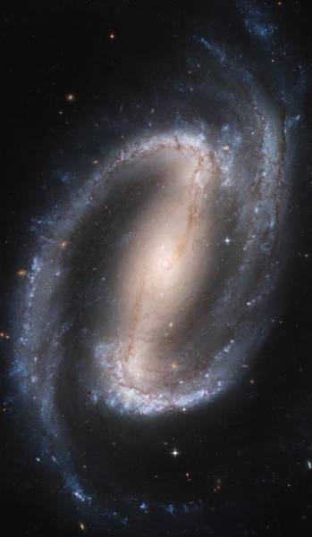
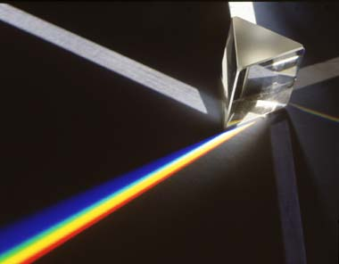
Universo estático?
Notes:
Crédito das imagens: Einstein http://www.trekbrasilis.org
Friedmann: portaldoastronomo.org
Telescópio Hubble: NASA
Edwin Hubble: http://www.ikirs.com
Nenê surpreso: http://revistapaisefilhos.com.br
Galáxia espiral: NASA HST
Prisma: http://www.trekbrasilis.org

Slide 18
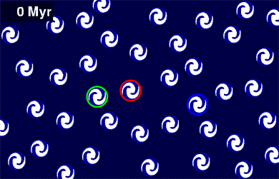
Universo em expansão!
Crédito da imagem: Max Planck Institute for Gravitational Physics, Golm/Potsdam,, disponível em http://www.einstein-online.info/elementary/cosmology/expansion

Slide 19
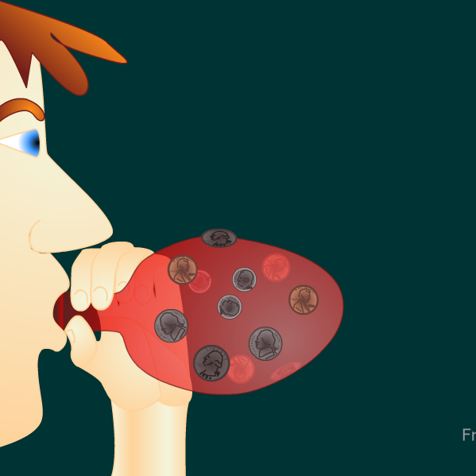
Sem centro?

Slide 20
Panorama do conhecimento atual sobre o Universo

Slide 21
Big-Bang:
a teoria mais aceita

Slide 22
Crédito da imagem: NASA/WMAP Science Team/Elisa C. Arizono

Slide 23
Matéria Escura e Energia Escura

Slide 24
Átomos: 4%
Matéria
Escura: 23%
Energia
Escura: 73%
Crédito: André Luiz da Silva/CDA/CDCC/USP

Slide 25
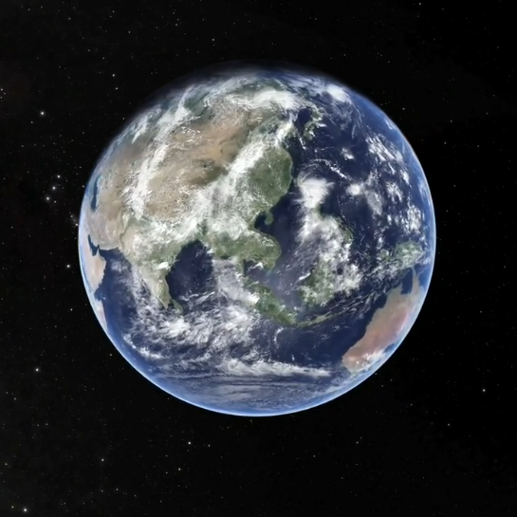
Uma viagem ao universo conhecido...
Fonte: Museu de História Natural de Nova Iorque

Slide 26
Apêndice
What is a redshift (em inglês): ótimo vídeo sobre o efeito Doppler.
Fonte: NASA/Spitzer, disponível em http://www.youtube.com/watch?v=Iq5BsQZ5Xeo

